Slide 1

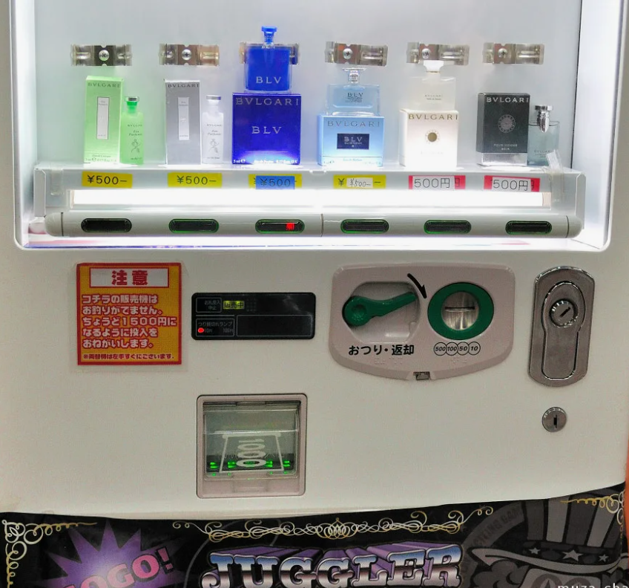

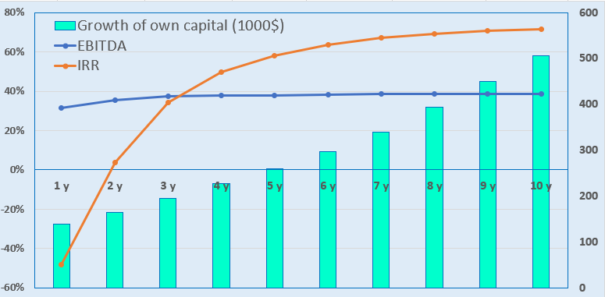
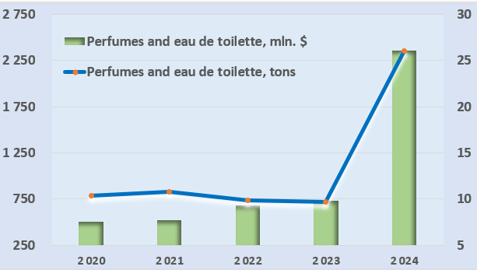
Atir va odekolonlar sepish uchun tijorat avtomatlari tarmog‘ini yaratish (Startap loyiha)
Soha
Parfyumeriya sanoati va chakana savdo
Loyiha qiymati:
Umumiy qiymat $ 22,3 million
Investitsiya rejasi
Investitsiyalarning umumiy hajmi — 22,3 million AQSH dollari, ulardan:
Loyiha maqsadi
Atir va boshqa suyuq parfyumeriya mahsulotlarini sepish uchun ko‘cha ko‘chmas avtomatlarining zamonaviy chakana tarmog‘ini yaratish.Loyiha aholini yuqori sifatli va qimmatbaho parfyumeriya mahsulotlari bilan ta’minlash imkoniyatini oshirishga qaratilgan. Loyihaning dastlabki bosqichida atir va odekolon sepish xizmatlarini ko‘rsatuvchi 60 ga yaqin ko‘cha avtomatlarini o‘rnatish ko‘zda tutilgan.
Bino va inshootlar
5,4%
$1,2 million
82,4%
Tashabbuskor hissasi 8,5% ($ 1,89 million)
To‘g‘ridan-to‘g‘ri investitsiya 91,5% ($ 20,4 million)
Jihozlar
$18,4 million
Boshqalar
6,7%
$1,499 million
Loyihaning yakuniy qiymati va moliyalashtirish tuzilmasi investorlar bilan muzokaralar natijalariga ko‘ra belgilanadi.
Aylanma mablag‘
5,5%
$1,23 million
Rentabellik:
Investitsiya ko‘rsatkichlari:
Nima uchun ko‘chada parfyumeriya mahsulotlarini purkash avtomatlariga sarmoya kiritish kerak?
Parfyumeriya sohasidagi mahsulotlarning yuqori daromadliligi katta foyda keltirishi mumkin. Ko‘cha apparatlari orqali atir sotishdan olinadigan foyda 1000 foizgacha yetishi mumkin.
Takroriy xaridlarni rag‘batlantirish - atirlar muntazam ravishda ishlatiladi va mijozlar tez-tez zaxiralarni to‘ldirishga ehtiyoj sezadi, bu esa doimiy talabni yuzaga keltiradi.Jarayonlarni avtomatlashtirish va onlayn boshqarish. Avtomatlar uzluksiz ishlaydi va monitoring tizimi egalarga masofadan turib sotuvlar, atir qoldiqlari va qurilmaning texnik holatini kuzatish imkonini beradi.
Bo‘sh bozor segmentlari. Ko‘plab hududlarda bu yo‘nalish hali yangi va o‘zlashtirilmagan. Bu esa kuchli raqobatsiz uskunalarni joylashtirish uchun istiqbolli nuqtalarni egallash imkonini beradi.
Mijozlar uchun iqtisodiy manfaat. Inson kamdan-kam foydalanishi yoki tez eskirib qolishi mumkin bo‘lgan atirning butun shishasini sotib olish o‘rniga, bir martalik purkash sezilarli mablag‘ni tejagan holda turli xil hidlardan bahramand bo‘lish imkonini beradi.
NPV, US$ million – 86,2
IRR, % – 35,2%
EBITDA, % – 53,0 %
Qoplanish muddati (DPP), yilda —4,14
Buxoro viloyati
Bozor
2024-yilda jahon bozori hajmi 52,49 milliard AQSH dollaridan oshdi va o‘rtacha yillik o‘sish sur’ati taxminan 5,1 foizni tashkil etadi.
O‘zbekistonda parfyumeriya bozorining hajmi 2025-yilda 134,77 million AQSH dollarini tashkil etadi. 2025-yildan 2030-yilgacha bozor har yili 4,05 foizga o‘sishi kutilmoqda.
Import dinamikasi (O‘zbekiston):
Loyiha tashabbuskori
Joylashuvi
Xususiy tadbirkor
To‘xtayev Ikromjon Islomovich
Kontaktlar: +998 91 448 32 26
Yuridik manzil: Toshkent va Buxoro shaharlari
Buxoro viloyati
Maydoni | 40200 km²
Aholi | 2,1 million
6%

Slide 2


Xalqaro transport logistika yo‘laklari
Tallin
Sankt-Peterburg
Riga
Latvia
Moscow
Klaipeda
Hamburg
Minsk
Berlin
Brest
Povorina
Essen
Lviv
Kyiv
Paris
Chop
Volgograd
Kandiagash
Aktogay
Astraxan
Beyney
Saksaulskaya
Ulan-Bator
Osh
Bayangal-Mangal
Mersin
Malatya
Saraxa
Mazar-i-Sharif
Kashgar
Xirat
Afghanistan
Peshavar
Iran
Pakistan
Bandar-e-Abbas
Chakhbahar
Karachi

Slide 3

Toshkent va O‘zbekistonning boshqa aeroportlaridan aviaqatnovlar
New York
Dunyoning 90 mamlakatidan kelgan sayyohlar uchun vizasiz rejim.
O‘zbekiston aeroportida 59 ta turli aviakompaniya faoliyat yuritmoqda
Mamlakat bo‘ylab 11 ta aeroport mavjud bo‘lib, ularning asosiylari Toshkent, Samarqand va Buxoro shaharlaridir.

